Slide 1
ÔN TẬP
CHỦ ĐỀ 7
THẾ GIỚI TRONG MẮT EM

Slide 2
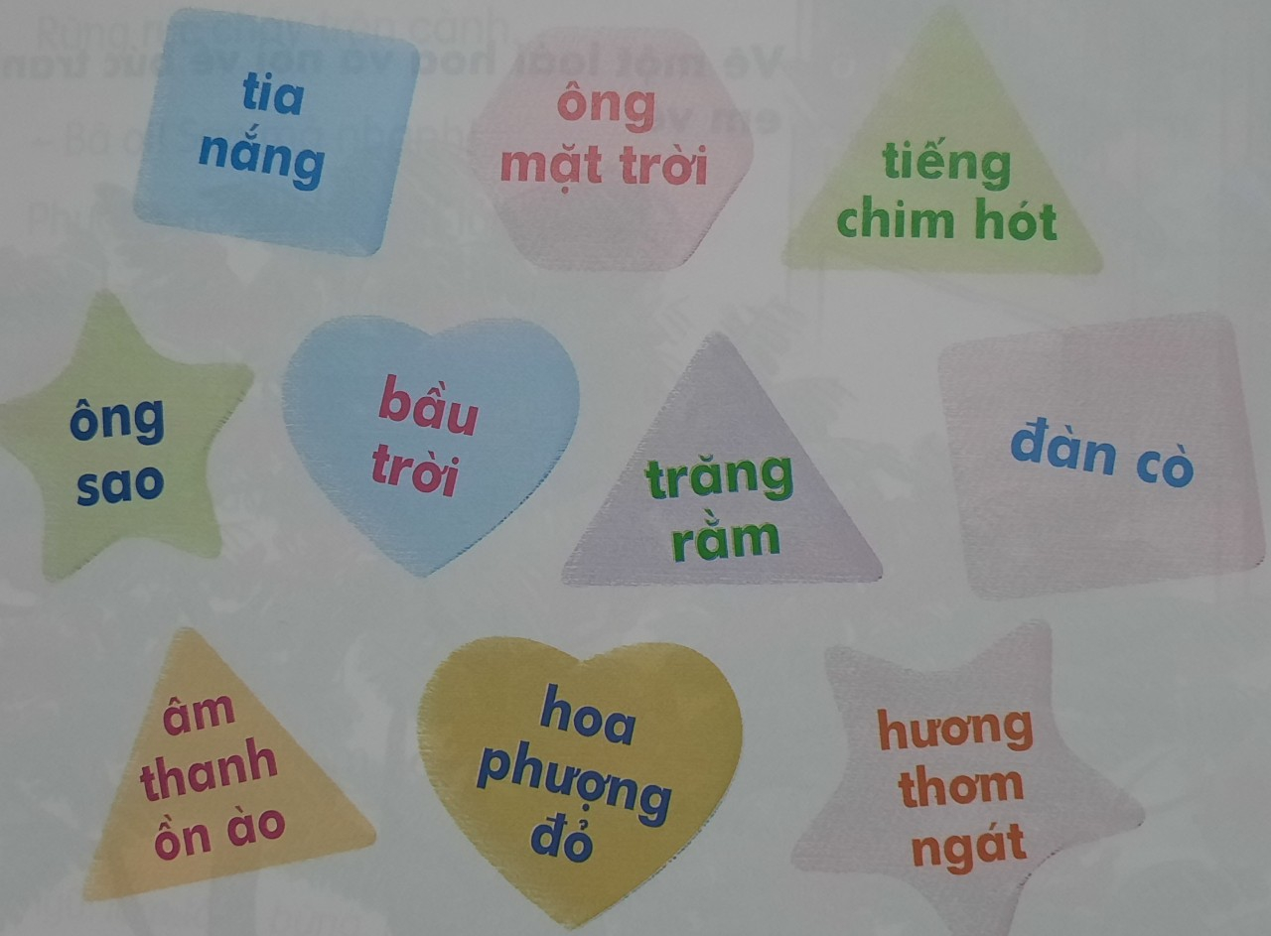
2.Xếp các từ ngữ sau vào nhóm phù hợp (nhìn thấy, nghe thấy, ngửi thấy)
1
1
2
1
1
1
1
2
1
3

Slide 3
4. Vẽ một bức tranh về cảnh vật xung quanh và đặt tên cho bức tranh em vẽ.

